Slide 1
Lo stato liquido
A differenza di un gas, in un liquido si instaurano forze intermolecolari che hanno un’energia superiore all’energia cinetica che possiedono le molecole.
Il passaggio dallo stato gassoso allo stato liquido avviene abbassando la temperatura, cioè quando l’energia cinetica delle molecole viene del tutto compensata dalle forze intermolecolari.
In un liquido, le molecole sono tra loro in contatto, ma sono anche in continuo movimento, a differenza che in un solido, rendendo il liquido fluido.
I liquidi sono:
Poco comprimibili e per questo hanno volume proprio;
Ordinati a corto raggio e possono diffondere l’uno nell’altro;
Isotropi (= le loro proprietà sono uguali in tutte le direzioni).

Slide 2
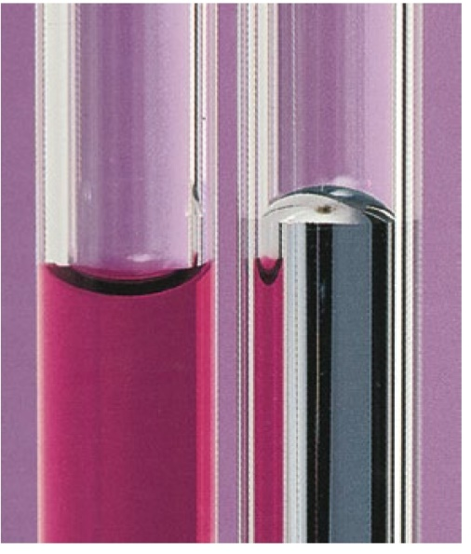
Proprietà dei liquidi
Tensione superficiale: Le molecole all’interno sono tenute insieme da molte interazioni, mentre le molecole sulla superficie interagiscono solo da un lato con altre molecole della stessa sostanza. La forza attrattiva di cui risentono le molecole superficiali verso il centro del recipiente non è controbilanciata e determina la tensione superficiale.
La tensione superficiale fa sì che le gocce di acqua abbiano una forma tonda (e una certa dimensione), che corrisponde alla forma geometrica di minor area superficiale
Formazione del menisco del liquido: Le stesse forze intervengono nella formazione del menisco. Se le molecole del liquido interagiscono con la superficie del contenitore (forze di adesione) con interazioni più forti di quelle intermolecolari (forze di coesione), il menisco si incurva verso l’alto, per rendere massimo il contatto con il contenitore.

Slide 3
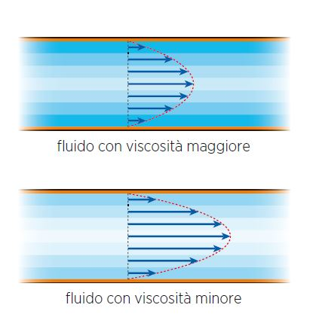
Viscosità: E’ la resistenza che il liquido pone allo scorrimento e dipende da quanto sono transienti (facili da rompere e riformare) le interazioni intermolecolari che tengono assieme le molecole del liquido. Si misura in N s/m². La viscosità diminuisce all’aumentare della temperatura.
(Attenzione! Da non conforndere con densità!)
Capillarità: è la capacità di un liquido di risalire attraverso un sottile tubo (capillare) grazie alle forze di adesione, coesione e tensione superficiale. La capillarità è la ragione per cui alberi molto alti sono in grado di sopravvivere prendendo nutrienti dal suolo, senza bisogno di una pompa che faccia salire il liquido fino alla cima.
Tensione di vapore: Pressione esercitata dal vapore di un liquido sulla superficie del liquido stesso, quando questo viene chiuso in un contenitore e si trova all’equilibrio. Maggiore è la tensione di vapore, più il liquido è volatile.

Slide 4
Tensione (o pressione) di vapore ed equilibrio liquido-vapore
Tensione di vapore: Pressione esercitata dal vapore di un liquido sulla superficie del liquido stesso, quando questo viene chiuso in un contenitore e si trova all’equilibrio. Maggiore è la tensione di vapore, più il liquido è volatile.
Poniamo del ghiaccio in un recipiente chiuso in cui è stato fatto preventivamente il vuoto. Manteniamo il sistema così ottenuto a temperatura costante.
Con un manometro misuriamo come la pressione all'interno del recipiente varia nel tempo: man mano che il ghiaccio si scioglie, la pressione aumenta dal valore nullo fino ad un valore determinato, e poi rimane costante. In tali condizioni, il sistema si trova in uno stato di equilibrio termodinamico.
La pressione osservata nel recipiente in condizioni di equilibrio è dovuta ad una parte dell'acqua liquida che è evaporata e viene detta pressione di vapore.

Slide 5
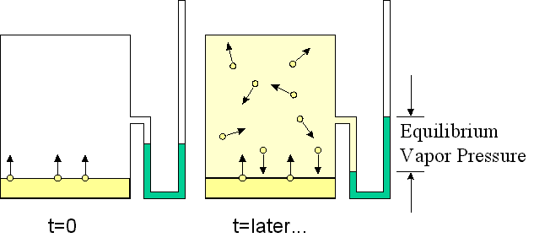
Tensione di vapore ed equilibrio liquido-vapore
La pressione di vapore dipende dalla temperatura a cui viene mantenuto il recipiente: maggiore è la temperatura, e maggiore è il valore finale della pressione di vapore.
Per ogni valore di temperatura, esiste un corrispondente valore di pressione di vapore all'equilibrio.
E' interessante analizzare il raggiungimento dello stato di equilibrio di questo sistema a livello molecolare.
Appena il ghiaccio passa allo stato liquido (acqua) nel recipiente, tutte le molecole nella fase liquida possiedono una certa energia cinetica e si muovono caoticamente, pur restando “legate” le une alle altre dalle interazioni intermolecolari (la pressione al tempo 0 è 0).
E' importante realizzare che le molecole non hanno tutte la stessa energia: le energie molecolari sono distribuite statisticamente attorno ad un valore medio, determinato dalla temperatura a cui l'esperimento viene condotto.
T₂ > T₁
Pressione
Tempo

Slide 6
Tensione di vapore ed equilibrio liquido-vapore
Per questo motivo, alcune delle molecole alla superficie del liquido hanno energia sufficiente per sfuggire alle forze di attrazione intermolecolari e passare così nella fase vapore. (Processo di evaporazione).
Il numero di molecole che evaporano per unità di tempo rappresenta la velocità di evaporazione: tale velocità dipende dalla temperatura ed è costante a temperatura costante.
Se il processo di evaporazione fosse l'unico ad avvenire, tutta l'acqua liquida posta nel recipiente evaporerebbe
Tuttavia, le molecole passate in fase vapore possono essere catturate nuovamente dal campo di potenziale delle molecole in fase liquida (processo di condensazione). La probabilità che ciò avvenga è proporzionale alla concentrazione di molecole nella fase gassosa. Quindi, man mano che l'acqua evapora, la pressione della fase gassosa aumenta e così pure la velocità di condensazione.
T₂ > T₁
Pressione
Tempo

Slide 7
Tensione di vapore ed equilibrio liquido-vapore
Si raggiunge necessariamente la situazione in cui la velocità di condensazione eguaglia quella di evaporazione.
In tale situazione, nell'unità di tempo, il numero di molecole che evaporano è uguale a quello delle molecole che condensano: ne segue che il numero di molecole in fase gassosa rimane costante nel tempo e quindi la pressione non varia ulteriormente.
Questo è lo stato di equilibrio che si osserva macroscopicamente.
La descrizione molecolare dell'equilibrio liquido-vapore illustra un concetto fondamentale della chimica: l'equilibrio dinamico.
Quando un sistema chimico raggiunge l'equilibrio, le trasformazioni non si sono fermate, ma continuano alla stessa velocità in direzioni opposte: nel caso dell'equilibrio liquido-vapore, si osserva che la pressione nel recipiente non varia più col tempo, ma ciò non significa che il passaggio delle molecole dalla fase liquida a quella gassosa e viceversa si è arrestato; invece, evaporazione e condensazione continuano ad avvenire incessantemente, ma alla medesima velocità
Evaporazione
Velocità
Condensazione
Tempo

Slide 8
Evaporazione, condensazione ed ebollizione
L’evaporazione è un processo endotermico (= con assorbimento di calore) di superficie, in cui le molecole alla superficie del liquido passano allo stato di gas dopo aver rotto le interazioni intermolecolari che le tengono assieme alle molecole vicine.
L’evaporazione avviene a qualsiasi temperatura, perchè a qualsiasi temperatura è presente una frazione di molecole che ha sufficiente energia cinetica per rompere i legami intermolecolari.
EVAPO
RAZIONE
La condensazione è il passaggio di stato opposto, in cui le molecole del gas passano allo stato liquido formando interazioni con altre molecole. E’ sempre esotermica.
Quando la temperatura raggiunge la temperatura di ebollizione, la gran parte delle molecole possiede energia sufficiente per sfuggire allo stato liquido e passare allo stato di vapore. A questo punto si ha il fenomeno di ebollizione del liquido.
L’ebollizione coinvolge tutto il liquido (si formano bolle di vapore in tutto il liquido). Alla temperatura di ebollizione la tensione di vapore del liquido è pari alla pressione esterna sul liquido.
Più il liquido è volatile, minore è la temperatura di ebollizione.
EBOLLIZIONE

Slide 9
Liquidi volatili e liquidi non volatili
Alla temperatura di ebollizione la tensione di vapore del liquido è pari alla pressione esterna sul liquido.
Liquidi con alte tensioni di vapore sono detti volatili
Liquidi con basse tensioni di vapore sono detti non volatili
Curve delle tensioni di vapore
P
1 atm
Etere dietilico T_{eb} = 34.6°C
Acqua T_{eb} = 100°C
Alcol etilico T_{eb} = 78.5°C
Temperatura

